Slide 2
1^{ο} ΕΠΑΛ ΜΥΡΙΝΑΣ Β’ ΤΕΤΡΑΜΗΝΟ 2013-2014
ΕΡΕΥΝΗΤΙΚΗ ΕΡΓΑΣΙΑ Η ΙΣΤΟΡΙΑ ΤΟΥ ΚΙΝΗΜΑΤΟΓΡΑΦΟΥ
Σούνιος Ραφαήλ
Μπουλιτσάκης Μανώλης
Στρογγυλός Βασίλης
Λαζής Ευθύμιος
Γριτζαλή Μυρσίνη

Slide 3
ΕΡΕΥΝΗΤΙΚΗ ΕΡΓΑΣΙΑ Η ΙΣΤΟΡΙΑ ΤΟΥ ΚΙΝΗΜΑΤΟΓΡΑΦΟΥ
Ετυμολογία
Πρώτα βήματα
Πατέρας φαντασίας
Βουβός /Ομιλών
Ελληνικός κινηματογράφος
Μετείκασμα
Κινητοσκόπιο

Slide 4
ΕΡΕΥΝΗΤΙΚΗ ΕΡΓΑΣΙΑ Η ΙΣΤΟΡΙΑ ΤΟΥ ΚΙΝΗΜΑΤΟΓΡΑΦΟΥ
Ετυμολογία
Επινοήθηκε από τον Λεόν Μπουλί
Προέρχεται από τις λέξεις (κίνηση+γραφή)
Ακόμα είναι η νέα τεχνική καταγραφή της κίνηση+οπτικοποίησης της

Slide 5
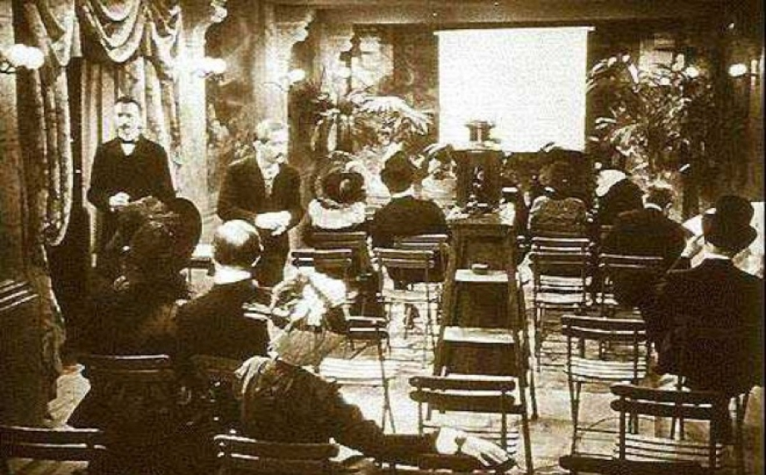
Η ΙΣΤΟΡΙΑ ΤΟΥ ΚΙΝΗΜΑΤΟΓΡΑΦΟΥ
Πρώτα βήματα
Ξεκίνησε με ένα άλογο που καλπάζει και σπάζει τεντωμένα σχοινιά που βρίσκει στο δρόμο του αποτελεί το 1^{ο} κινούμενο πράγμα
Η αρχική ιδέα ήταν να δείξει ότι τα άλογα που καλπάζουν σηκώνουν και τις τέσσερις οπλές από το έδαφος

Slide 6
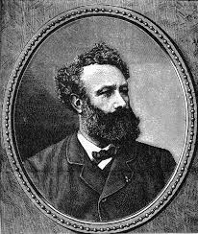
Η ΙΣΤΟΡΙΑ ΤΟΥ ΚΙΝΗΜΑΤΟΓΡΑΦΟΥ
Πατέρας φαντασίας
Ο Μελιέ αρχικά ήταν ένας ταχυδακτυλουργός και νόμιζε ότι ο κινηματογράφος θα μπορούσε να χρησιμοποιηθεί σαν ένα ακόμα ψυχαγωγικό νούμερο στο θέατρο.

Slide 7
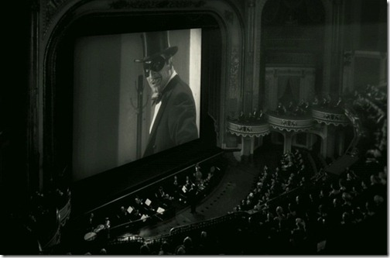
Η ΙΣΤΟΡΙΑ ΤΟΥ ΚΙΝΗΜΑΤΟΓΡΑΦΟΥ
Βουβός /Ομιλών
Ο βουβός κινηματογράφος χρησιμοποιείται για να περιγράψει τις ταινίες που δεν είχαν συγχρονισμένο ηχογραφημένο ήχο και πιο συγκεκριμένα δεν είχαν ηχητικούς διαλόγους.

Slide 8
Το 1900 στο Παρίσι γίνεται η πρώτη προσπάθεια για το συνδιασμό κίνησης με εικόνα πού καταγράφονται σε συνδιασμό με ήχο. Προβλήματα : αδυναμία πλήρους συγχρονισμού εικόνας +ήχου αδυναμία ελέγχου της έντασης + κακής ποιότητας ήχου.

Slide 9
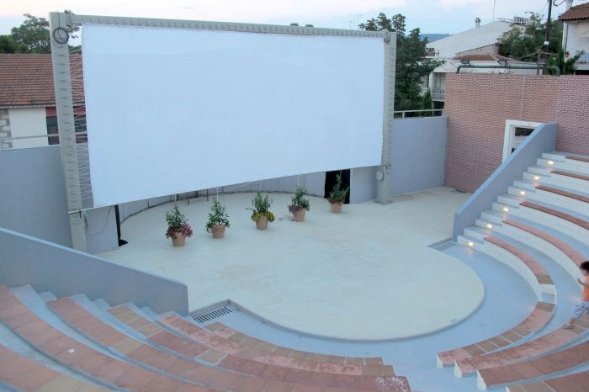
Η ΙΣΤΟΡΙΑ ΤΟΥ ΚΙΝΗΜΑΤΟΓΡΑΦΟΥ
Ελληνικός κινηματογράφος
Ο ελληνικός κινηματογράφος ξεκίνησε στις πρώτες δεκαετίες του 20^{ου} αιώνα , με μικρό αριθμό ταινιών μέχρι το 1940 (35 κατά προσέγγιση). Η άνθηση του άρχισε μετά το Β΄ Παγκόσμιο πόλεμο , με 47 ταινίες το χρόνο μέχρι το 1950 και σταδιακά η παραγωγή αυξήθηκε μέχρι τις 60 ταινίες.

Slide 10
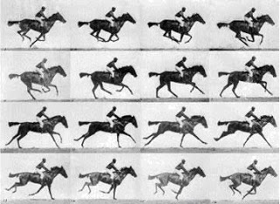
Η ΙΣΤΟΡΙΑ ΤΟΥ ΚΙΝΗΜΑΤΟΓΡΑΦΟΥ
Μετείκασμα
Ο κινηματογράφος βασίζεται σε ένα ελλάτωμα του ανθρώπινου ματιού , στο μετείκασμα , έναν στιγμιαίο οπτικό ερέθισμα που διαρκεί αρκετά αφού εξαφανιστεί η αιτία που το προκάλεσε γιατί χρειάζεται επεξεργασία από τον εγκέφαλο. Η εικόνα που σχηματίζεται στον αμφιβληστροειδή από ένα αντικείμενο δεν χάνεται αμέσως , αλλά παραμένει και μετά την εξαφάνισή του.

Slide 11
Η ΙΣΤΟΡΙΑ ΤΟΥ ΚΙΝΗΜΑΤΟΓΡΑΦΟΥ
Κινητοσκόπιο
Το κινητοσκόπιο ήταν μία μηχανή παρουσίασης ταινιών, πρόδρομος της σύγχρονης κινηματογραφικής μηχανής προβολής.

Slide 12
Σας ευχαριστούμε πολύ για την προσοχή σας
Πηγές
Internet
Βιβλία

